Slide 1
Подготовка к ОГЭ - 2020

Slide 2
ОГЭ — «Основной государственный экзамен»
ОГЭ по русскому языку носит обязательный характер.
В случае получения оценки «неудовлетворительно» возможна пересдача в резервный день при условии, что данная оценка — единственная.
Время проведения экзамена — 3 часа 55 минут (235 мин).
Разрешен к использованию орфографический словарь.
Минимальный балл (соответствует оценке «удовлетворительно») —….
Максимальный балл — 33.
Количество заданий — 9.

Slide 3
Содержание теста ОГЭ по русскому языку
Часть 1 — написание сжатого изложения по прослушанному тексту; сложность заключается в «сжатии» текста без потери его основной идеи.
Текст для сжатого изложения по содержанию не связан с частями 2 и 3 работы. При этом изменилась жанровая специфика текста для изложения (путевые заметки, записки, очерк, рецензия, дневник и т.д.)
Часть 2 — задания с выбором правильного ответа.
Предполагается выполнение различных видов анализа языкового материала. Для этого дано 7 заданий:
4 задания (задания 2–5) проверяют умение выполнять орфографический, пунктуационный, грамматический анализ;
3 задания (задания 6–8) нацелены на анализ текста, а именно проверяют глубину и точность понимания содержания текста, выявляют уровень постижения экзаменуемыми культурно-ценностных категорий текста: понимание проблемы, позиции автора или героя; характеристика героя; понимание отношений синонимии и антонимии, важных для содержательного анализа текста; опознавание изученных средств выразительности речи.

Slide 4
Содержание теста ОГЭ по русскому языку
Часть 3 — написание сочинения по прочитанному тексту: выбор одного из трёх предложенных заданий (9.1, 9.2 или 9.3) и представление письменного развёрнутого аргументированного ответа.
Первое и третье задания оцениваются также на соблюдение норм орфографии, грамматики, пунктуации, речи.

Slide 5
Система оценивания
1. Сжатое изложение – 7б.
2. Тест – 7б.
3. Сочинение-рассуждение – 9б.
Грамотность и фактическая точность (сочинение + изложение) - 10 б.
За всю работу – 33 б.

Slide 6
Часть 1 Изложение
Прослушайте текст и выполните задание 1 на отдельном листе. Сначала напишите номер задания, а затем — текст сжатого изложения. Должны передать главное содержание как каждой микротемы, так и всего текста в целом.
Задача сжатого изложения􀁢—
кратко, в обобщенной форме передать содержание текста,
отобрать существенную информацию,
исключить подробности,
найти речевые средства обобщения.

Slide 8
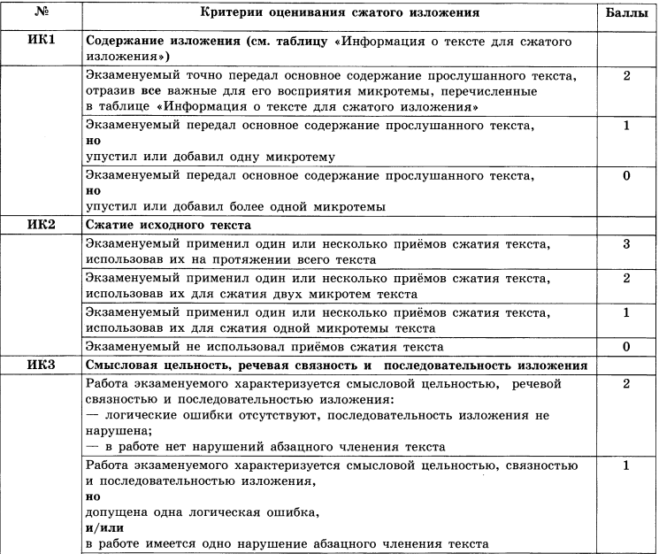

Slide 9
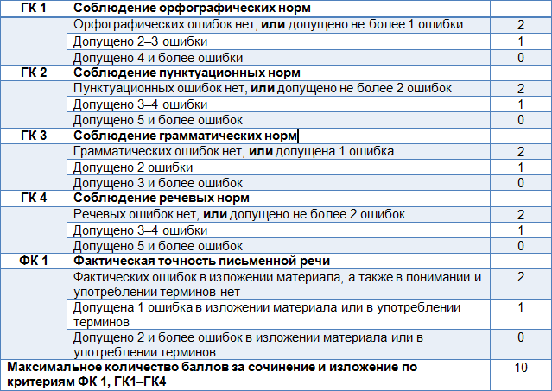

Slide 10
Советы по ведению записей
— фиксируем ключевые слова,
— пишем с пробелами между строк, чтобы была возможность что-то добавить при втором чтении,
— показываем подчеркиванием границы микротем.
Сначала нужно записать изложение как можно подробнее.
Сжатие текста— это преобразование, при котором текст заменяется более кратким по объему изложением. При этом не допускаются смысловые искажения и утрата значимых положений.

Slide 11
Приемы компрессии (сжатия) текста
Исключение
Обобщение или объединение
Замена

Slide 12
Исключение
вводных слов;
однородных членов предложения;
повторов;
однотипных примеров;
риторических вопросов и восклицаний;
цитат;
деталей, которые не влияют на ход авторской мысли;
пояснений;
рассуждений;
описаний;
слов, предложений, которые могут быть удалены без ущерба для содержания.

Slide 13
При исключении необходимо:
— выделить главное с точки зрения основной мысли текста, затем убрать ненужные подробности и детали;
— объединить полученное, используя основные средства связи между предложениями.
Сказка живет везде, во всем: в деревьях, листьях, в самом ветре, в земле, в кресле, в доме, в марте, в тебе самом. (22 слова)
Сказка живет везде, во всем (5 слов).

Slide 14
Обобщение или объединение
— ряда предложений, связанных одной мыслью;
— частей предложений;
— конкретных, единичных фактов, событий, явлений.

Slide 15
При объединении необходимо:
— найти в тексте мелкие, единичные факты,
— найти в них общее,
— объединить эти факты на основе общего,
— сформулировать получившееся предложение.
Сказки научат тебя быть добрым, ты увидишь, что они смогут выручить из любой беды, в которую ты можешь угодить. Сказки покажут как веселый, но слабый может победить сильного, но хмурого. (30 слов)
Сказки научат доброте, оптимизму, выручат из беды. (7слов)

Slide 16
Замена
— однородных членов обобщающим словом;
— сложного предложения — простым;
— части предложения или ряда предложений общим понятием или выражением;
— прямой речи — косвенной;
— части текста одним предложением;
— части предложения местоимением и т.д.

Slide 17
При замене необходимо:
— найти слова, смысловые части или предложения, которые можно сократить с помощью замены обобщающим словом, простым предложением и т.д;
— сформулировать получившееся предложение.
Сказки любят взрослые и дети, сильные и слабые, добрые и не очень. (12 слов)
Сказки любят все. (3 слова )

Slide 18
Сочетание замены, исключения и объединения
Вы, люди, специально, а чаще случайно, забыв о той поре, когда вы еще верили сказкам, причиняете друг другу боль. Вы, люди, забываете о всё исцеляющей доброте сказок и мечетесь в жизненном тупике, ища выхода и не видя его. А ведь он поразительно прост. Надо верить в чудеса. Верить и жить. Жить так, чтобы жизнь превращалась только в добрые и веселые сказки. (61 слово)
Люди, забывая о великой силе сказок, обижают друг друга, не находят выхода из жизненных ситуаций. А выход прост: надо верить в чудеса и жить, превращая жизнь в добрые сказки. (29 слов)

Slide 19
Что нельзя удалять из текста?
Основные детали, помогающие понять авторскую идею.
Аргументы автора, используемые им для доказательства основной мысли.
Количество слов - не менее 70.

Slide 20
Спасибо за внимание!

